Slide 1
Präsentation der W-Seminararbeit
Bundeswettbewerb Informatik

Slide 2
Zimmerverteilung / Aufgabe
Schreibe ein Programm, das ermittelt, ob alle Wünsche erfüllt werden können, wenn es genug Zimmer jeder Größe gibt. Als Eingabe erhält es für jede Schülerin zwei Listen der Mitschülerinnen, mit denen sie auf jeden Fall (+) bzw. auf keinen Fall (–) ein Zimmer teilen möchte.
Dein Programm soll ausgeben, ob eine Zimmerbelegung möglich ist, die alle Wünsche erfüllt. Falls ja, soll es zusätzlich eine solche Zimmerbelegung ausgeben.

Slide 3
Zimmerverteilung / Lösungsidee
Liste als gerichteter gewichteter Graph darstellbar
Alina: +Lilli
-
Emma: +
- Alina
Lara +
- Emma
Lilli +
- Lara
Mia + Zoe, Emma
-
Zoe + Mia
- Alina
Alina
Lilli
Emma
Lara
Zoe
Mia

Slide 4
Zimmerverteilung / Lösungsidee
Wenn perfekte Zimmerverteilung möglich:
Gerichteter Graph als zwei ungerichtete und ungewichtete Graphen darstellbar
Alina
Lilli
Alina
Lilli
Alina
Lilli
Emma
Lara
→
Emma
Lara
Emma
Lara
Zoe
Zoe
Zoe
Mia
Mia
Mia

Slide 5
Zimmerverteilung / Lösungsidee
Zusammenhangskomponenten bestimmen
Zimmer 1
Alina
Lilli
Zimmer 3
Emma
Lara
Zimmer 2
Zoe
Mia

Slide 6
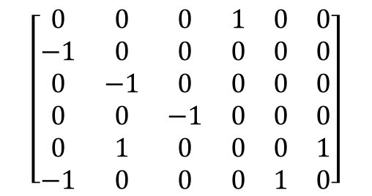
Zimmerverteilung / Umsetzung
Umwandlung von Liste in gerichteten Graphen
0 : Alina: + Lilli (3)
-
1: Emma: +
- Alina (0)
2: Lara +
- Emma (1)
3: Lilli +
- Lara (2)
4: Mia + Zoe (5), Emma (1)
-
5: Zoe + Mia (4)
- Alina (0)
$$\left[\begin{matrix}0 & 0 & 0 & 1 & 0 & 0 \\ −1 & 0 & 0 & 0 & 0 & 0 \\ 0 & −1 & 0 & 0 & 0 & 0 \\ 0 & 0 & −1 & 0 & 0 & 0 \\ 0 & 1 & 0 & 0 & 0 & 1 \\ −1 & 0 & 0 & 0 & 1 & 0\end{matrix}\right]$$

Slide 7
Zimmerverteilung / Umsetzung
def create_matrix(lst, names): matrix = np.array([[0] * len(lst) for _ in range(len(l))]) for i in range(len(lst)): pro = lst[i][1] con = lst[i][2] for p in pro: ind = names.index(p) matrix[i][ind] = 1 for p in con: ind = names.index(p) matrix[i][ind] = -1 return matrix

Slide 8
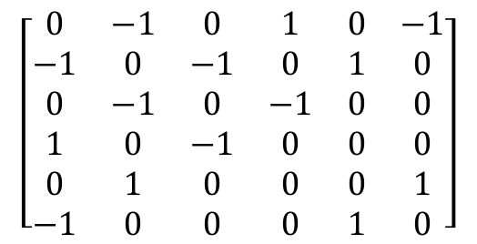
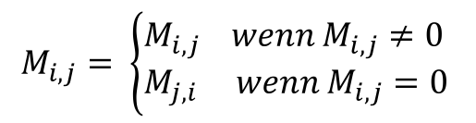
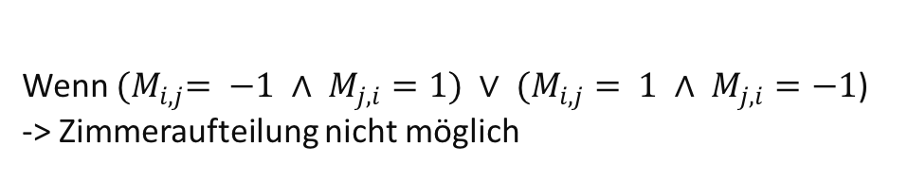
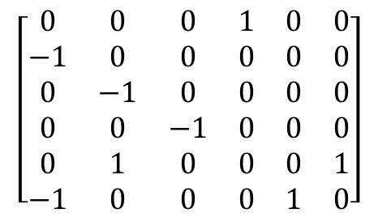
Zimmerverteilung / Umsetzung
Umwandlung in ungerichteten Graphen
$$\left[\begin{matrix}0 & 0 & 0 & 1 & 0 & 0 \\ −1 & 0 & 0 & 0 & 0 & 0 \\ 0 & −1 & 0 & 0 & 0 & 0 \\ 0 & 0 & −1 & 0 & 0 & 0 \\ 0 & 1 & 0 & 0 & 0 & 1 \\ −1 & 0 & 0 & 0 & 1 & 0\end{matrix}\right]$$
$$\left[\begin{matrix}0 & −1 & 0 & 1 & 0 & −1 \\ −1 & 0 & −1 & 0 & 1 & 0 \\ 0 & −1 & 0 & −1 & 0 & 0 \\ 1 & 0 & −1 & 0 & 0 & 0 \\ 0 & 1 & 0 & 0 & 0 & 1 \\ −1 & 0 & 0 & 0 & 1 & 0\end{matrix}\right]$$
$$M_{i,j}= \left\{\begin{aligned}&M_{i,j} wenn M_{i,j}≠0 \\ &M_{j,i} wenn M_{i,j}=0 \end{aligned}\right.$$
Wenn ${(M}_{i,j}= −1 ∧ M_{j,i}=1) ∨ (M_{i,j}= 1 ∧ M_{j,i}=−1$)
-> Zimmeraufteilung nicht möglich

Slide 9
Zimmerverteilung / Umsetzung
def operate_on_matrix(matrix): size = len(matrix) for y in range(size): for x in range(size): if matrix[y][x] == 1 and matrix[x][y] == -1: print("Zimmerverteilung nicht möglich!") sys.exit(0) if matrix[y][x] == 1: matrix[x][y] = 1 if matrix[y][x] == -1: matrix[x][y] = -1

Slide 10
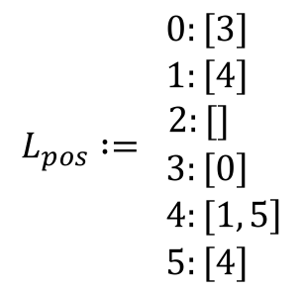
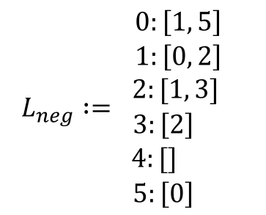
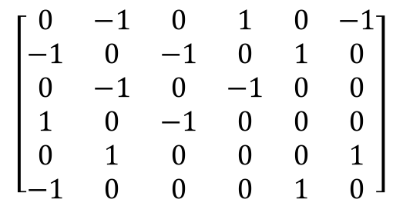
Zimmerverteilung / Umsetzung
Umwandlung der Matrix in zwei Adjazenzlisten
$$\left[\begin{matrix}0 & −1 & 0 & 1 & 0 & −1 \\ −1 & 0 & −1 & 0 & 1 & 0 \\ 0 & −1 & 0 & −1 & 0 & 0 \\ 1 & 0 & −1 & 0 & 0 & 0 \\ 0 & 1 & 0 & 0 & 0 & 1 \\ −1 & 0 & 0 & 0 & 1 & 0\end{matrix}\right]$$
$$L_{pos} := \begin{matrix}0:\left[3\right] \\ 1:\left[4\right] \\ 2:[] \\ 3:\left[0\right] \\ \left.4:[1, 5\right] \\ 5:\left[4\right] \end{matrix}$$
$$L_{neg} := \begin{matrix}0:\left[1, 5\right] \\ 1:\left[0, 2\right] \\ 2:[1, 3] \\ 3:\left[2\right] \\ 4:[] \\ 5:\left[0\right] \end{matrix}$$
→

Slide 11
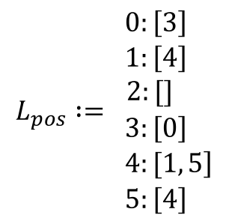
Zimmerverteilung / Umsetzung
Alina
queue =
Alina
Lilli
room =
room =
Alina
Emma
Lara
Zoe
Mia
$$L_{pos} := \begin{matrix}0:\left[3\right] \\ 1:\left[4\right] \\ 2:[] \\ 3:\left[0\right] \\ \left.4:[1, 5\right] \\ 5:\left[4\right] \end{matrix}$$

Slide 12
Zimmerverteilung / Umsetzung
Alina
queue =
Alina
Lilli
room =
room =
Alina
Emma
Lara
Zoe
Mia
node =
✓
children =
Lilli
$$L_{pos} := \begin{matrix}0:\left[3\right] \\ 1:\left[4\right] \\ 2:[] \\ 3:\left[0\right] \\ \left.4:[1, 5\right] \\ 5:\left[4\right] \end{matrix}$$

Slide 13
Zimmerverteilung / Umsetzung
queue =
Lilli
Alina
Lilli
Lilli
room =
room =
Alina
Emma
Lara
Zoe
Mia
node =
✓
children =
$$L_{pos} := \begin{matrix}0:\left[3\right] \\ 1:\left[4\right] \\ 2:[] \\ 3:\left[0\right] \\ \left.4:[1, 5\right] \\ 5:\left[4\right] \end{matrix}$$
✓

Slide 14
Zimmerverteilung / Umsetzung
Alina
queue =
Emma
Lilli
room =
room =
Emma
Emma
Lara
Zoe
Mia
node =
✓
children =
$$L_{pos} := \begin{matrix}0:\left[3\right] \\ 1:\left[4\right] \\ 2:[] \\ 3:\left[0\right] \\ \left.4:[1, 5\right] \\ 5:\left[4\right] \end{matrix}$$
✓

Slide 15
Zimmerverteilung / Umsetzung
Alina
queue =
Emma
Lilli
room =
room =
Emma
Emma
Lara
Zoe
Mia
node =
✓
children =
Mia
$$L_{pos} := \begin{matrix}0:\left[3\right] \\ 1:\left[4\right] \\ 2:[] \\ 3:\left[0\right] \\ \left.4:[1, 5\right] \\ 5:\left[4\right] \end{matrix}$$
✓
✓

Slide 16
Zimmerverteilung / Umsetzung
queue =
Mia
Alina
Lilli
Mia
room =
room =
Emma
Emma
Lara
Zoe
Mia
node =
✓
children =
Zoe
$$L_{pos} := \begin{matrix}0:\left[3\right] \\ 1:\left[4\right] \\ 2:[] \\ 3:\left[0\right] \\ \left.4:[1, 5\right] \\ 5:\left[4\right] \end{matrix}$$
✓
✓
✓

Slide 17
Zimmerverteilung / Umsetzung
queue =
Zoe
Alina
Lilli
Zoe
room =
room =
Emma
Mia
Emma
Lara
Zoe
Mia
node =
✓
children =
$$L_{pos} := \begin{matrix}0:\left[3\right] \\ 1:\left[4\right] \\ 2:[] \\ 3:\left[0\right] \\ \left.4:[1, 5\right] \\ 5:\left[4\right] \end{matrix}$$
✓
✓
✓
✓

Slide 18
Zimmerverteilung / Umsetzung
Alina
queue =
Lara
Lilli
room =
room =
Lara
Emma
Lara
Zoe
Mia
node =
✓
children =
$$L_{pos} := \begin{matrix}0:\left[3\right] \\ 1:\left[4\right] \\ 2:[] \\ 3:\left[0\right] \\ \left.4:[1, 5\right] \\ 5:\left[4\right] \end{matrix}$$
✓
✓
✓
✓

Slide 19
Zusammenfassung / Beispiel

Slide 20
Dreiecke / Aufgabe
Schreibe ein Programm, das die Dreiecke in einer Rätsel-Zeichnung zählt. Eine Zeichnung besteht aus einigen Strecken. Du kannst davon ausgehen, dass keine zwei Strecken auf derselben Geraden liegen und dass sich nie mehr als zwei Strecken im gleichen Punkt schneiden.
Wende dein Programm auf die Beispiele an, die du auf den BwInf-Webseiten findest.

Slide 21
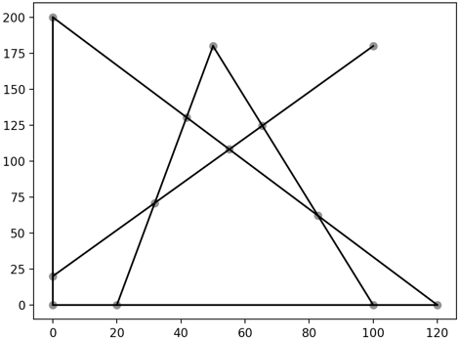
Dreiecke / Lösungsidee
6 0.000000 0.000000 0.000000 200.000000 0.000000 0.000000 120.000000 0.000000 120.000000 0.000000 0.000000 200.000000 0.000000 20.000000 100.000000 180.000000 20.000000 0.000000 50.000000 180.000000 100.000000 0.000000 50.000000 180.000000

Slide 22
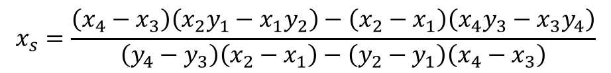
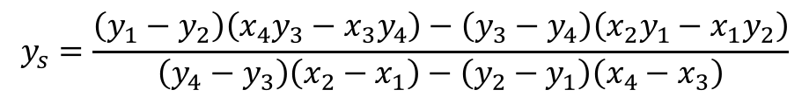
Dreiecke / Lösungsidee
Schnittpunkte bestimmen:
$$x_{s}=\frac{\left(x_{4}−x_{3}\right)\left(x_{2}y_{1}−x_{1}y_{2}\right)−\left(x_{2}−x_{1}\right)\left(x_{4}y_{3}−x_{3}y_{4}\right)}{\left(y_{4}−y_{3}\right)\left(x_{2}−x_{1}\right)−\left(y_{2}−y_{1}\right)\left(x_{4}−x_{3}\right)}$$
$$y_{s}=\frac{\left(y_{1}−y_{2}\right)\left(x_{4}y_{3}−x_{3}y_{4}\right)−\left(y_{3}−y_{4}\right)\left(x_{2}y_{1}−x_{1}y_{2}\right)}{\left(y_{4}−y_{3}\right)\left(x_{2}−x_{1}\right)−\left(y_{2}−y_{1}\right)\left(x_{4}−x_{3}\right)}$$

Slide 23
Dreiecke / Lösungsidee
Dreiecke im Graphen suchen

Slide 24
Dreiecke / Beispiel

Slide 25
Bauernopfer / Aufgabe
Simuliere Spiel (8 Bauern gegen 1 Turm)
Simuliere Spiel (7 Bauern gegen 1 Turm)

Slide 26
Bauernopfer / Lösungsidee
Bester Zug für Bauern:
8 . . . . . . . ♜
7 . . . . . . . .
6 . . . . . . . .
5 . . . . . . . .
4 ♙ ♙ ♙ ♙ ♙ ♙ ♙ ♙
3 . . . . . . . .
2 . . . . . . . .
1 . . . . . . . .
A B C D E F G H

Slide 27
Bauernopfer / Lösungsidee
Bester Zug für Bauern:
8 . . . . . . . ♜
7 . . . . . . . .
6 . . . . . . . .
5 . . . . . . . ♙
4 ♙ ♙ ♙ ♙ ♙ ♙ ♙ .
3 . . . . . . . .
2 . . . . . . . .
1 . . . . . . . .
A B C D E F G H
H4 – H5
-> Zugmöglichkeiten für Turm werden am stärksten eingeschränkt
-> Turm kann Bauern-Reihe nicht durchschreiten

Slide 28
Bauernopfer / Lösungsidee
Bester Zug für Turm:
8 . . . . . . . ♜
7 . . . . . . . .
6 . . . . . . . .
5 . . . . . . . ♙
4 ♙ ♙ ♙ ♙ ♙ ♙ ♙ .
3 . . . . . . . .
2 . . . . . . . .
1 . . . . . . . .
A B C D E F G H

Slide 29
Bauernopfer / Lösungsidee
Bester Zug für Turm:
8 ♜ . . . . . . .
7 . . . . . . . .
6 . . . . . . . .
5 . . . . . . . ♙
4 ♙ ♙ ♙ ♙ ♙ ♙ ♙ .
3 . . . . . . . .
2 . . . . . . . .
1 . . . . . . . .
A B C D E F G H
H8 – (A8, B8, C8, D8, E8, F8, G8)
-> Turm wählt Zug, der ihm möglichst viele Zugmöglichkeiten verschafft

Slide 30
Bauernopfer / Beispiel

